Slide 1
Informatik Woche 2025 Stiftsschule Einsiedeln
14.05.2025

Slide 2
Workshop Künstliche Intelligenz - Agenda
Einführung
Einführung zum Thema: Künstliche Intelligenz
Links für heute: https://github.com/girlscodetoo-ch/AI-Arts
Start des Workshops

Slide 3
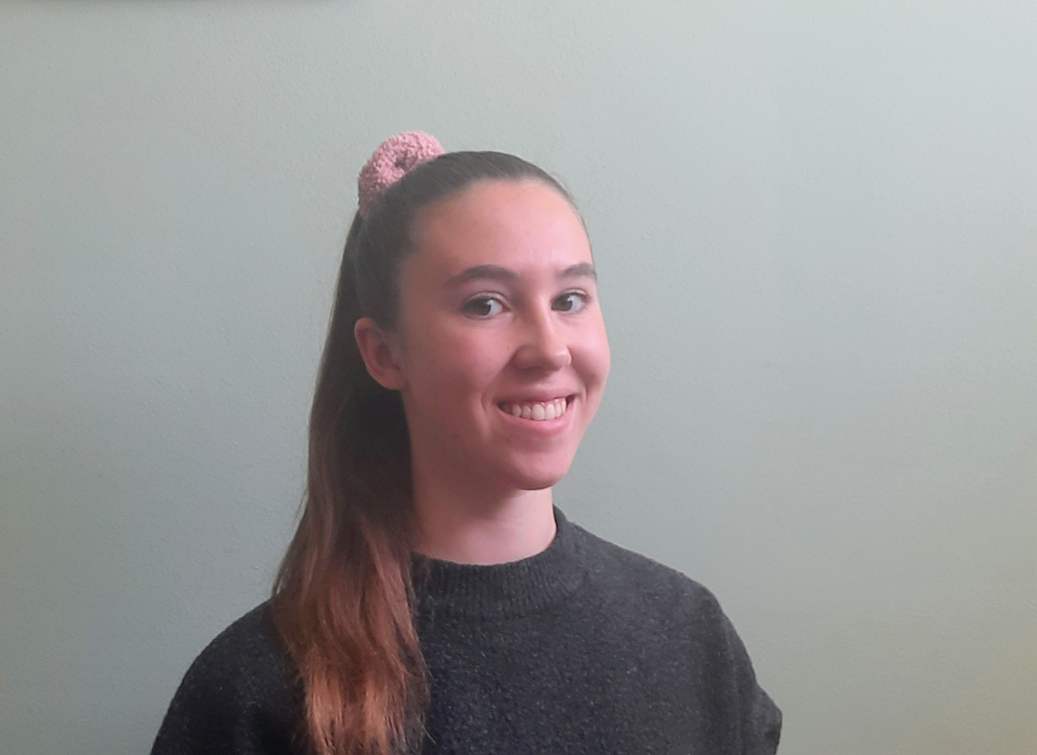
Sahana Betschen
Im Moment:
Informatik Master Studentin an der ETH
Instruktorin bei GirlsCodeToo
Davor:
Matur in Mathe und Physik
Fachwissen :
Machine Learning, Self Driving Cars
Video games programmieren
Pläne für die Zukunft
Reisen und Arbeiten
Hobbies
Rudern, Coding, Sport

Slide 4
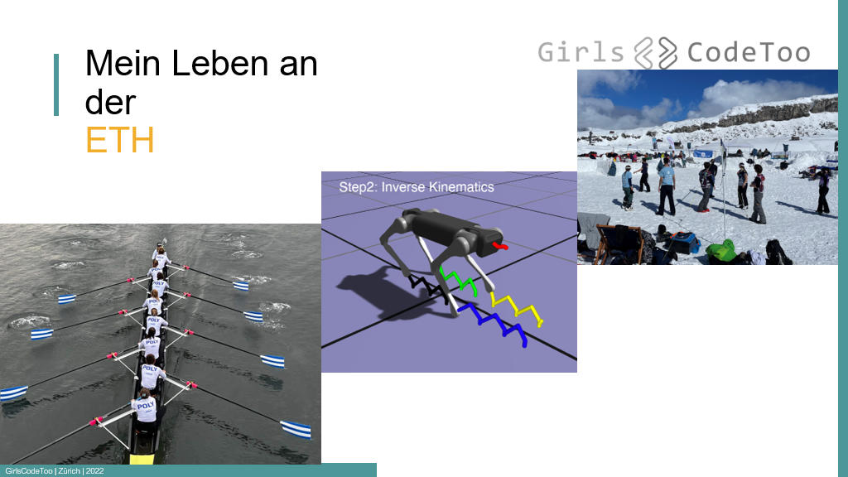

Slide 5
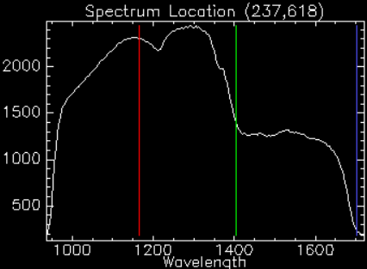
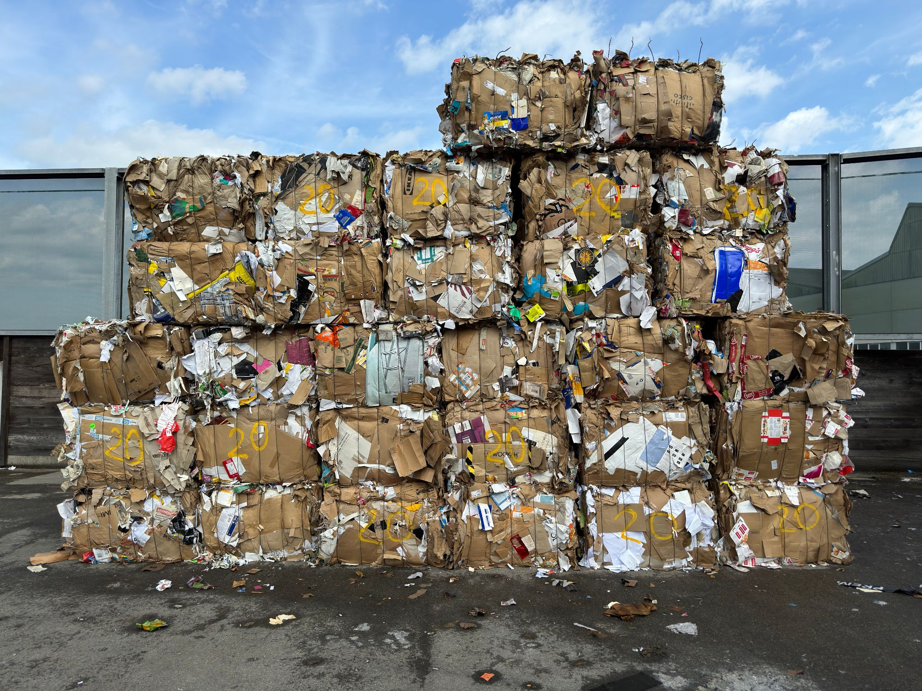
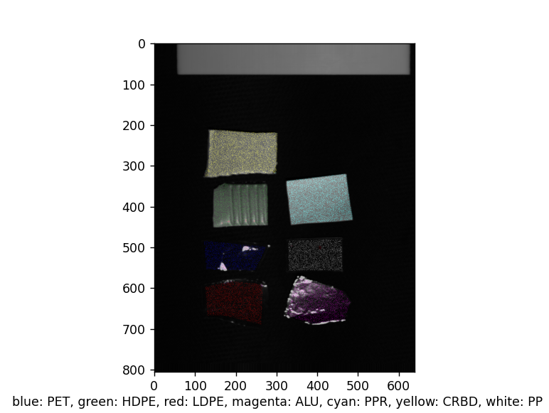
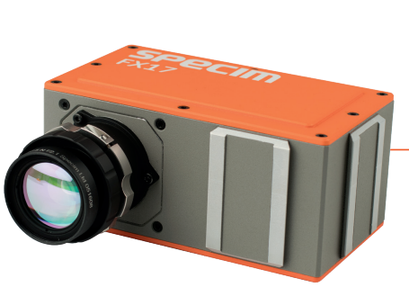
Recycling verbessern mit KI

Slide 6
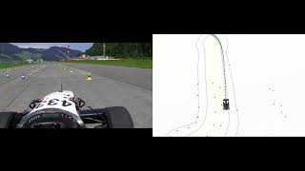

Slide 7
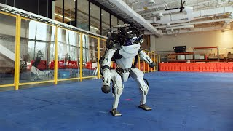

Slide 8
Mein Leben an der ETH
Please try to make this part as interesting as possible for the students as it is an integral part of the workshop. It is important, that they can identify with you and your journey. Make it clear why you chose ETH and technical studies in general. What you like and what you don’t like. What inspires you? What you want to become in the future, …

Slide 9
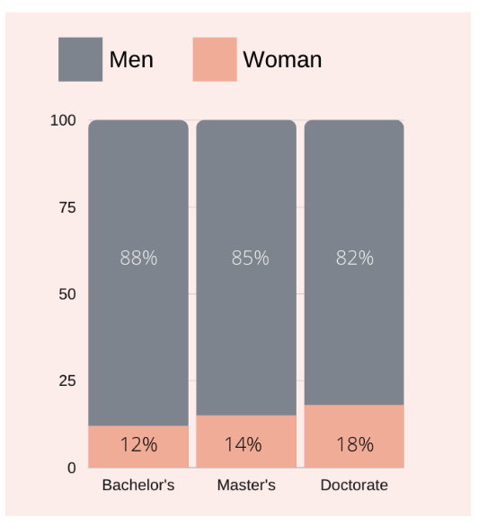
Was ist GirlsCodeToo?
Der Anteil der Mädchen an der ETH D-INFK in der Informatik für 2018-2019

Slide 10
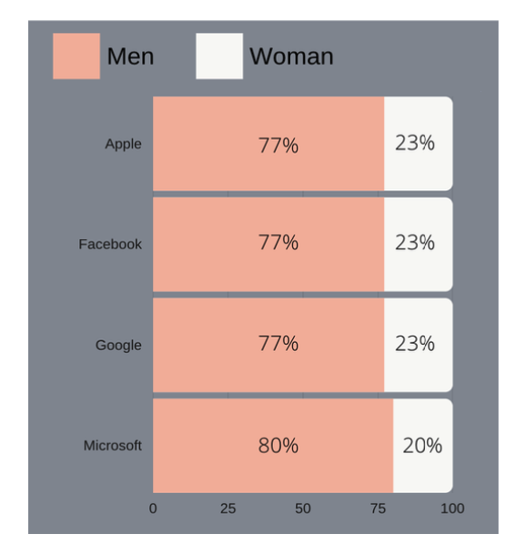
Was ist GirlsCodeToo?
Aktuelle Diversitätsstatistiken für technische Angestellte bei Tech-Giganten weltweit

Slide 11
Was ist GirlsCodeToo?
MINT BILDUNG
Zahl der Mädchen zu erhöhen, die sich an einer Universität in der Schweiz für ein MINT-Fach einschreiben.
GESELLSCHAFT
Jungen Mädchen die Möglichkeit geben, eine zentrale Rolle in den digitalen Bereichen der Gesellschaft von morgen zu spielen.
ARBEIT
Zahl der Mädchen, die sich um eine technische Ausbildung bewerben und eine technische Karriere anstreben erhöhen
SCHWEIZ
Werden Sie Teil der Bewegung, die die Schweiz zu einem Land macht, das sich um die Bildung von Mädchen kümmert und in sie investiert.

Slide 12
Was ist Künstliche Intelligenz?
Notes:
Frage für die Studierende: Wissen sie was Künstliche Intelligenz ist?
In welchen Kontext / Application haben sie schon davon gehört?
Haben sie es schon benutzt? Wofür?

Slide 13
Künstliche Intelligenz - Definition
Theorie und Entwicklung von Computersystemen, die in der Lage sind, Aufgaben auszuführen, die normalerweise menschliche Intelligenz erfordern, wie z. B. visuelle Wahrnehmung, Spracherkennung, Entscheidungsfindung und Übersetzung zwischen Sprachen.

Slide 14
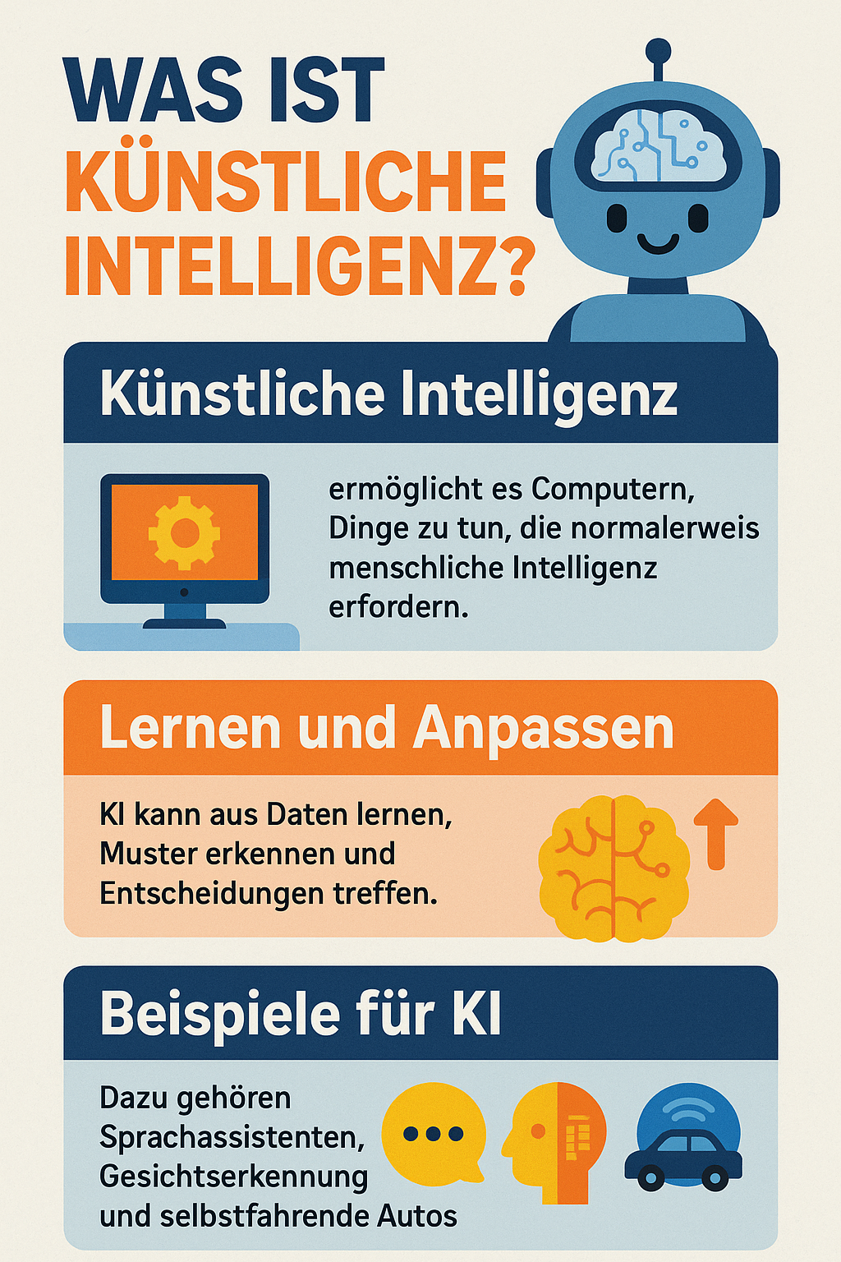
Künstliche Intelligenz - Definition

Slide 15

Künstliche Intelligenz – Das Hund Beispiel
Notes:
Classification: Ist das ein Hund oder eine Katze?
Welche Hundrasse ist diesem Hund?
Regression:
Wie viel wiegt der Hund?
Wie gross ist dieser Hund?
Wie alt ist dieser Hund?
Clustering:
1 millionen Bilder von Hünde anschauen und die in verschiedene gruppe/clusters sortieren

Slide 16
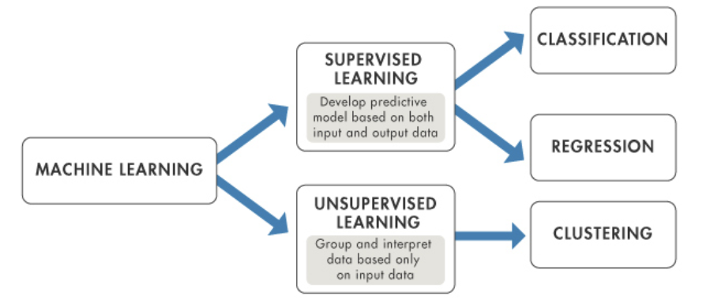
Künstliche Intelligenz – Im Grossen und Ganzen

Slide 17


Slide 18
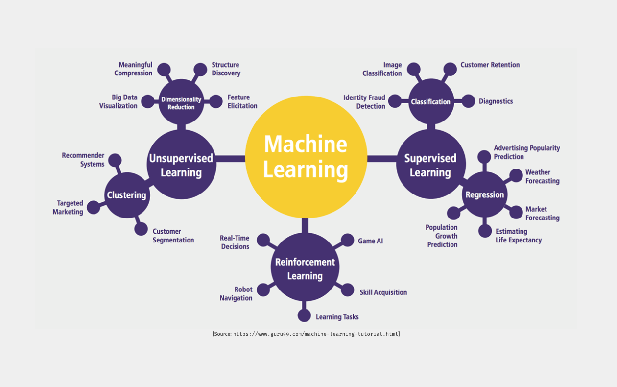
Künstliche Intelligenz – Aber auch das …

Slide 19
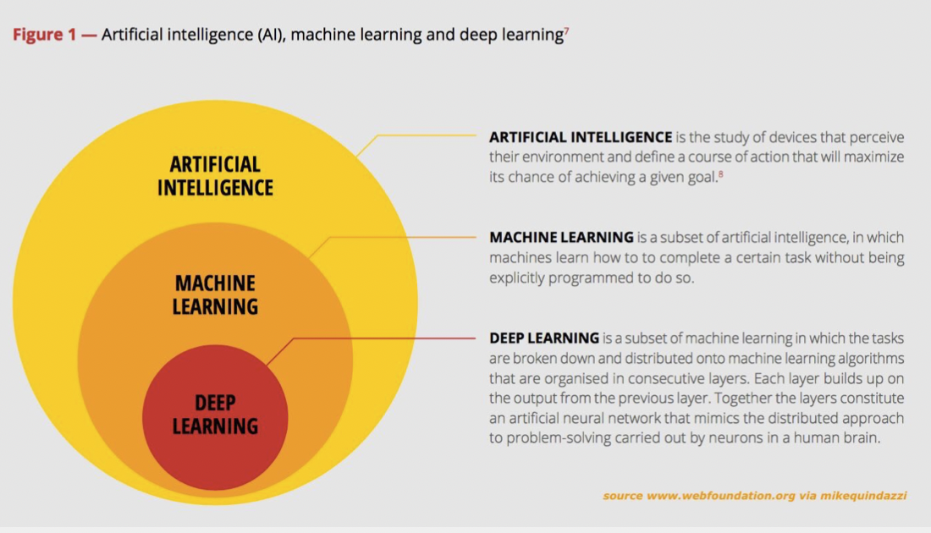
Künstliche Intelligenz AI, Machine Learning, und dann auch noch Deep Learning?

Slide 20
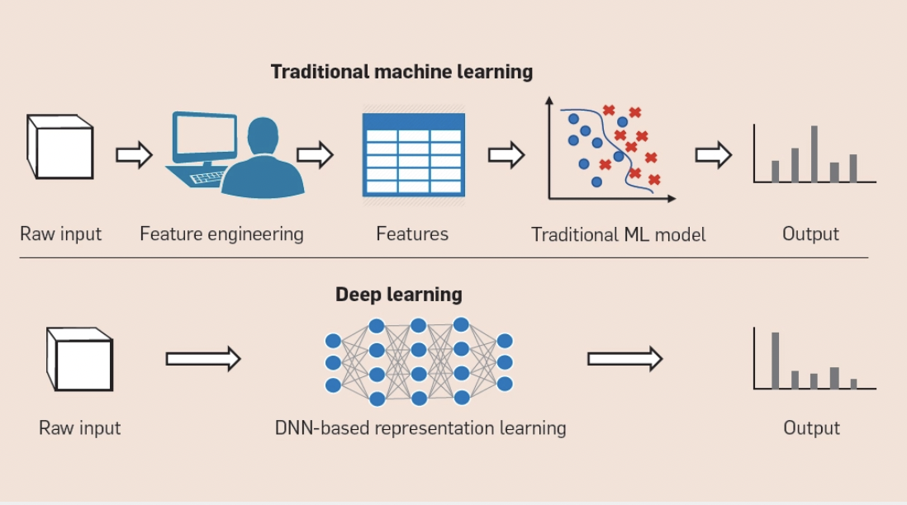
Künstliche Intelligenz Machine Learning vs Deep Learning?

Slide 21
Welche Jobs gibt es in dieser Branche und was kann ich machen um dorthin zu kommen?
Notes:
Until now, all the force measurements are done manually. This cost a huge amount of time which could be invested in more important tasks that are due in the lab.

Slide 22
Welche Jobs?
SOFTWARE ENGINEER-IN
WEB DESIGNER-IN
GRAFIKER-IN
DATENBANK-ADMINISTRATOR
UX-DESIGNER-IN
WEB –CONTENT-MANAGER-IN
… und vieles mehr!
Notes:
- Software-Ingenieure konzentrieren sich auf die Anwendung der Grundsätze der Technik auf die Softwareentwicklung. Zu ihren Aufgaben gehören die Analyse und Änderung bestehender Software sowie das Entwerfen, Konstruieren und Testen von Endbenutzeranwendungen, die den Bedürfnissen der Benutzer entsprechen - und das alles mit Hilfe von Software-Programmiersprachen.

Slide 23
Welcher Weg?
Universität
ETH
Hochschule
Lehre
… und vieles mehr!

Slide 24
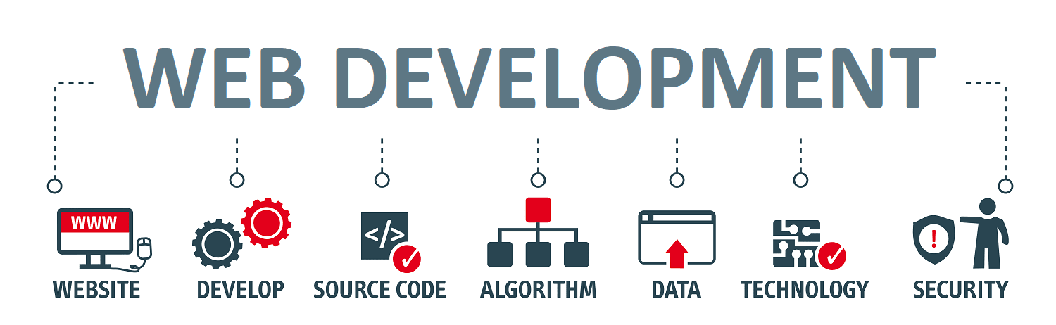
Welche Jobs – Mobile App Design?
Der Arbeitsmarkt für IT-Spezialisten allgemein ist für Bewerber weiterhin ausgesprochen günstig. Im Vergleich zum Vorjahr ist bei den Stellenangeboten insgesamt eine Zunahme um 7,8% zu verzeichnen
APP
Notes:
- Software-Ingenieure konzentrieren sich auf die Anwendung der Grundsätze der Technik auf die Softwareentwicklung. Zu ihren Aufgaben gehören die Analyse und Änderung bestehender Software sowie das Entwerfen, Konstruieren und Testen von Endbenutzeranwendungen, die den Bedürfnissen der Benutzer entsprechen - und das alles mit Hilfe von Software-Programmiersprachen.

Slide 25
Danke you
Fragen?
Notes:
What we need from them :
Advice on how to pursue the project
Did I missed something in my research / litteture review
Point of contact in case I have some questions

